Slide 1
Herman Hollerith életpályája
Készítette: Csala Vivien

Slide 2
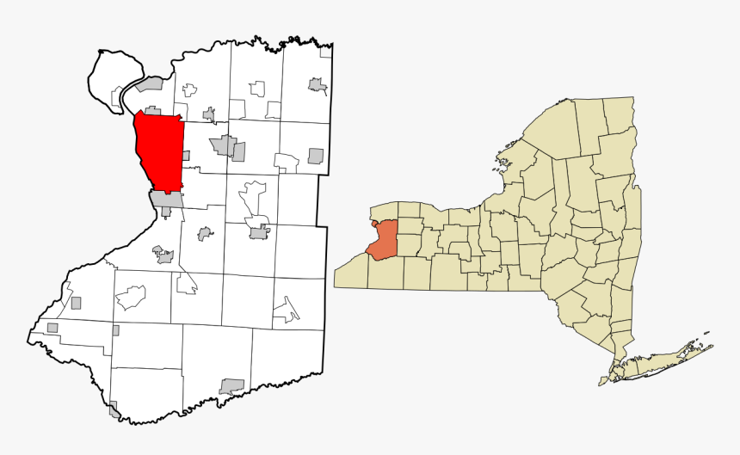
Született: 1860 február 29.-én New York államban, Buffalo városban

Slide 3
Iskolái:
Fu Foundation School of Engineering and Applied Science
1875-ben City College of New York
1879-ben bányamérnöki diplomát szerzett

Slide 4
1880-ban tanárának, William P. Towbrige asszisztense lett az évi népszámlálásban
Rövid ideig Massachusettsi Műszaki Egyetem oktatója volt
A Washingtoni Szabadalmi Hivatalnál is dolgozott

Slide 5
Munkái során próbált megoldást találni arra a problémára, hogy hogyan lehetne a népszámlálás eredményeit táblázatokba foglalni autómatikusan
1886-ban feltalálta a lyukkártya-feldolgozó gépet

Slide 6
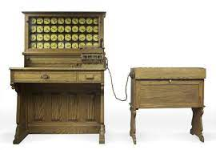
Elektronikus számlálásra lehetett használni

Slide 7
Családja
1890 szeptember 5.-én feleségül vette Lucia Beverley Talcottot
6 gyereke született

Slide 8
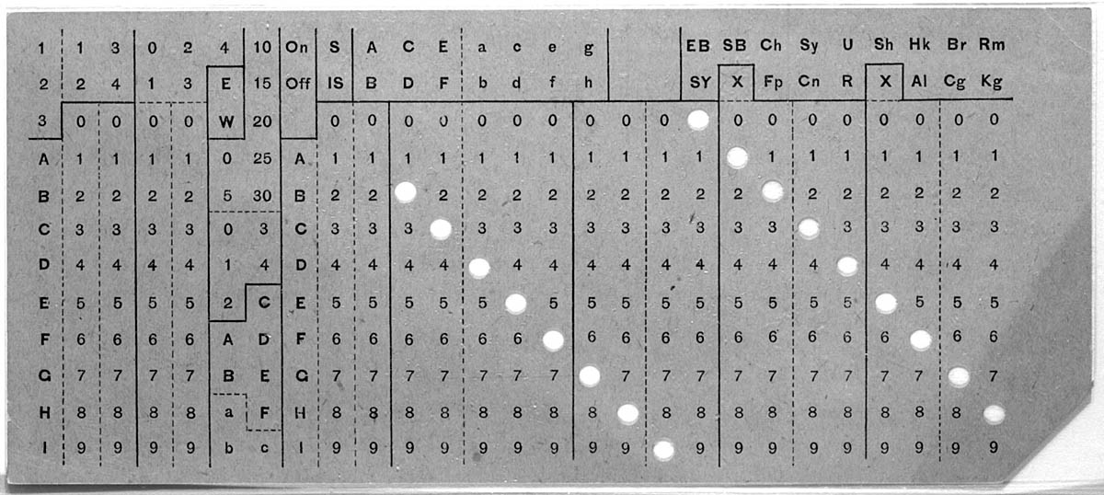
Az 1890-es népszámláláson használt lyukkártya

Slide 9
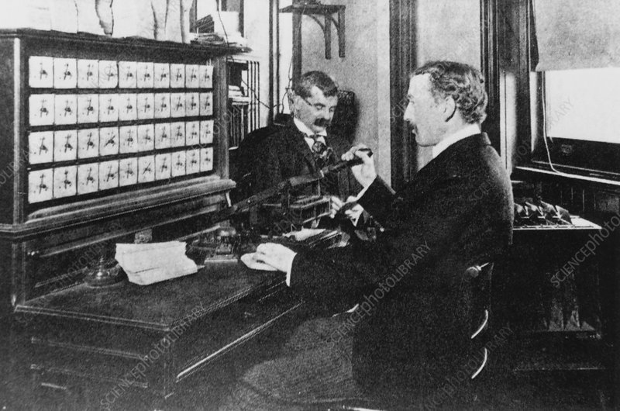
1896-ban megalapította New York-i Tabulating Machine Companyt

Slide 10
Foglalkozásai
Feltaláló
Üzletember
Statisztikus
Matematikus
Informatikus
Mérnök

Slide 11
Kituntetései
Elliott Cresson-emlékérem (1890)
National Inventors Hall of Fame (1990, halála után)

Slide 12
Elhunyt
1929 november 7.-én Washington, 69 évesen
Halál oka szívinfarktus

Slide 13
Köszönöm a figyelmet!

